Slide 1
第二讲 密码学发展及其应用
综合版

Slide 2
第二讲 密码学发展及其应用
密码学重要意义
密码学发展历史
密码学基本概念
密码算法
网络空间安全中的密码学应用

Slide 3
密码学是网络空间安全的核心基础技术
网络空间安全的重要性
网络空间安全关乎国家战略层面的安全，是继陆、海、空、天后的第五疆域。没有网络安全就没有国家安全，没有信息化就没有现代化
安全三大问
Alice/Bob：和我通信的真的是Bob/Alice吗？(数据原发性) -- 钓鱼网站伪装攻击
Bob：我收到的信息是Alice发给我的原始信息吗？有没有被人篡改过？(数据完整性)信息内容被篡改
Alice/Bob：我和Bob/Alice的通信内容有没有被别人窃听到？(数据保密性)信息内容被窃去
信息安全
网络安全
密码学
计算机安全
Alice
Bob
使用消息认证码或者数字签名技术可以解决问题1(数据源的认证)和问题2(数据完整性)
使用加密技术可以解决问题3(数据的保密性)
Notes:
信息安全三要素CIA（Confidentiality, Integrity, Availability)

Slide 4
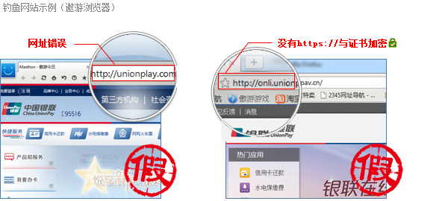
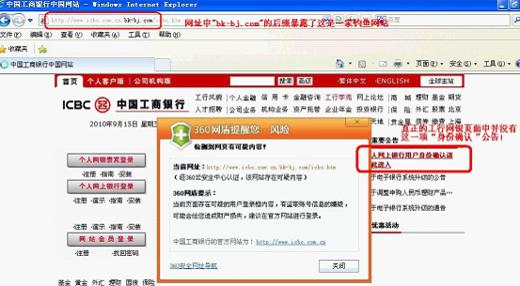
密码学与网络空间安全
数据原发性
钓鱼网站或伪装攻击

Slide 5

密码学与网络空间安全
数据完整性与保密性
攻击者修改消息内容
攻击者窃听获得消息内容
从Alice的账户12345678，向Carl支付100元
从Alice的账户12345678，向Eve支付1000元
Alice
Bob/银行
从Alice的账户12345678，向Carl支付100元，账户密码是888888
我知道了：
用户Alice的账户是12345678，密码是888888
Alice
Bob/银行

Slide 6
密码学与网络空间安全
解决方法
数据保密性
使用加密技术可以解决
数据源与数据完整性认证（包含从某个声称的消息源到接收者的传输过程，该接收者在接收时会验证消息）
接收方执行消息验证的目的在于确认消息发送者的身份，防止冒充合法用户发送消息。
接收方执行消息验证的目的还在于确认收到的消息是否完整(离开消息源之后没有被篡改)。
验证的进一步目的是验证消息的鲜活性(消息是否第一次从正确的消息源被发送出来的)。
使用数字签名技术（非对称密码的应用）或消息认证码可解决。

Slide 7
密码学是网络空间安全的核心基础技术
信息安全三要素
通过以密码学为核心的理论与技术来保证数据的机密性、完整性、可用性等安全属性。
机密性
confidentiality
信息不泄漏给非授权的用户、实体或者过程；
信息安全三要素
完整性
integrity
数据未经授权不能被改变，即信息在存储或传输过程中保持不被偶然或蓄意地删除、修改、伪造、乱序、重放、插入等操作所破坏；
可用性
availability
保证信息和信息系统可被授权实体访问并按需求使用的特性，即当需要时应能存取所需的信息。
Notes:
信息安全三要素CIA（Confidentiality, Integrity, Availability)

Slide 8
第二讲 密码学发展及其应用
密码学重要意义
密码学发展历史
密码学基本概念
密码算法
网络空间安全中的密码学应用

Slide 9
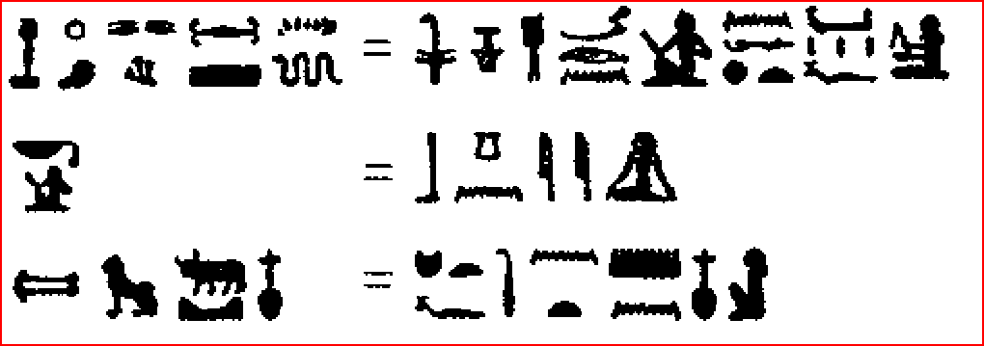
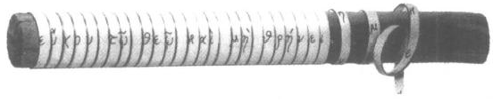
第一阶段：古典密码 -- 历史起点
大约在4000年以前，在古埃及的尼罗河畔，一位擅长书写者在贵族的基碑上书写铭文时有意用加以变形的象形文字而不是普通的象形文字来写铭文，从而揭开了有文字记载的密码史。这篇颇具神秘感的碑文，已具备了密码的基本特征：把一种符号(明文)用另一种符号(密文)代替。
公元前500年前，有文字记载的最早密码--斯巴达克棒
加密规则：
将纸带呈螺旋形地、无缝地缠绕在约定直径的圆筒上
将消息按正常顺序直接书写在圆筒上，取下纸带
解密规则：
将纸带呈螺旋形地缠绕在约定直径的圆筒上，读出消息原文
Notes:
公元前500年的古希腊人发明的Scytale密码斯巴达密码棒：最早有记录采用滚筒密码是雅典和斯巴达之间的战争时期。
当时雅典和斯巴达之间的战争已进尾声，斯巴达军队碰巧捕获了一名信使，他正从波斯帝国回雅典送密码信件呢。仔细搜查俘虏后，发现了“一条布满杂乱无章的希腊字母的普通腰带”。情报肯定就藏在腰带上，躲在这些杂乱的字母之中；但是，谁能读懂这些乱码呢？严刑拷问信使，也一无所获，因为，他真的什么也不知道，只知道系了一条别致的腰带而已。怎么办呀，怎么办？！正当大家抓耳挠腮，无计可施时，咱们的第二位密码专家出现了！他就是斯巴达军队的统帅，莱桑德讲师。只见他面对这些天书似的文字，反复琢磨、研究，用各种方法进行重新排列组合，看看能否排出有含义的文字来。时间一分一秒地过去了，太阳升起来又落下去了；胡子长了，头发乱了，能用的办法都想尽了，可还是解不出秘密来。
最后，莱桑德几乎失望了，他一边摆弄着那条腰带，一边思考着其他可能的破解途径。无意中，他把腰带，呈螺旋形无缝缠绕在手中的剑鞘上；这时，奇迹出现了：腰带上那些杂乱无章的字母，竟然组成了一段文字！原来是一份惊天情报：波斯准备在斯巴达消灭雅典的那一瞬间，突袭斯巴达。于是，斯巴达转手就是一拳，向波斯发动了闪电战，一举将裁判打倒在地，解除了后顾之忧。随后，斯巴达顺便收拾了雅典，终于再一次捍卫了自己的擂主地位，取得了最后胜利。

Slide 10
第一阶段：古典密码 -- 中国3000年前故事
古中国周朝兵书《六韬．龙韬》也记载了密码学的运用，其中的《阴符》和《阴书》便记载了周武王问姜子牙关于征战时与主将通讯的方式。
太公曰：“主与将，有阴符，凡八等。有大胜克敌之符，长一尺。破军擒将之符，长九寸。降城得邑之符，长八寸。却敌报远之符，长七寸。警众坚守之符，长六寸。请粮益兵之符，长五寸。败军亡将之符，长四寸。失利亡士之符，长三寸。诸奉使行符，稽留，若符事闻，泄告者，皆诛之。八符者，主将秘闻，所以阴通言语，不泄中外相知之术。敌虽圣智，莫之能识。”
武王问太公曰：“… 符不能明；相去辽远，言语不通。为之奈何？”
太公曰：“诸有阴事大虑，当用书，不用符。主以书遗将，将以书问主。书皆一合而再离，三发而一知。再离者，分书为三部。三发而一知者，言三人，人操一分，相参而不相知情也。此谓阴书。敌虽圣智，莫之能识。”
阴符是以八等长度的符来表达不同的消息和指令，可算是密码学中的替代法（substitution），把信息转变成敌人看不懂的符号。至于阴书则运用了移位法（Transposition cipher），把书一分为三，分三人传递，要把三份书重新拼合才能获得还原的信息。

Slide 11


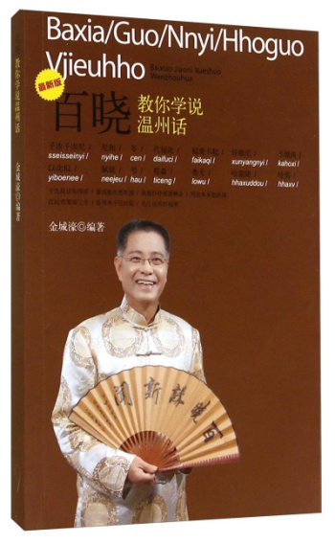
第一阶段：古典密码 -- 语言密码
其实，语言也是一种密码
印第安纳瓦霍族土语：太平洋战争中，印第安纳瓦霍族人用土语传递消息 （《风语者》）
江山话：二战中用江山话传递信息。
温州话：越战中，我国军队采用温州话传递消息
四川话？上海话？
Notes:
语言确实是一种密码！
1. 当日历翻到1942至1945年的太平洋战争时，人类都还在使用语言密码。美国征召了420名印第安纳瓦霍族人，让他们用自己的土著语言来传递密码。由于纳瓦霍语没有文字，语法和发音又极其复杂，所以，日军一直无法破译，并称这种密码为“不可破译的密码”。又过了约半个世纪，2001年7月16日，时任美国总统布什先生，还隆重地向4名仅存健在的、白发苍苍的土著密码员颁发了“国会金质奖章”呢！如果非要找出语言这种密码，与其它密码有什么区别的话；那么，只不过这时加密者和合法的解密者，不再是少数人，而是一族人，甚至是一国人而已。
2. 同样类似的例子，还发生在对越反击战里，我国人民解放军曾使用温州话传递消息。这里有没有温州来的同学啊？我曾经听过温州同学打电话，真的是一句也听不懂。
3.同学你们觉得还有哪些语言可以用作密码？

Slide 12
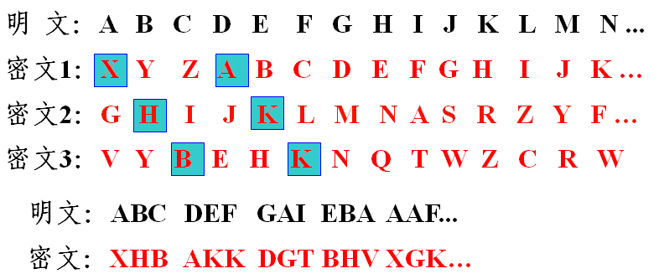
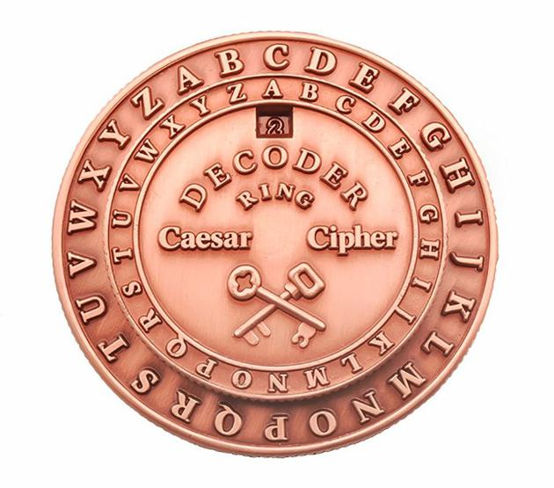
第一阶段：古典密码 –凯撒密码
加密规则：
明文中的所有字母都在字母表上向后按照一个固定数目进行偏移后，被替换成密文移动位数是秘钥
解密规则：
将密文进行反方向偏移

Slide 13
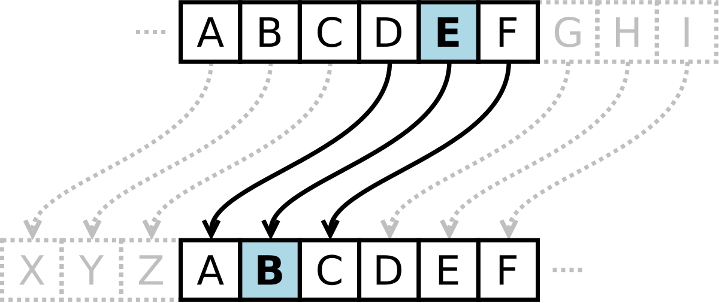
第一阶段：古典密码 –凯撒密码
明文字母表：
ABCDEFGHIJKLMNOPQRSTUVWXYZ
密文字母表：
DEFGHIJKLMNOPQRSTUVWXYZABC
明文：FIGHTING
密文：？？？算算看
ILJKWLQJ

Slide 14
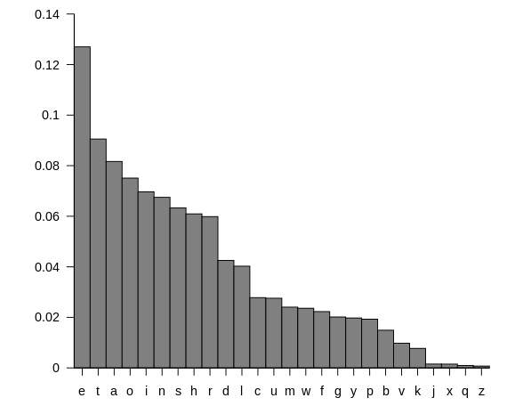
第一阶段：古典密码 –凯撒密码
凯撒密码是一种比较简单的古典密码，仅仅将明文的每个字符偏移相同的偏移量，在密文较多的情况下,这种方式的加密破译起来非常简单。
可以通过字频统计找出每个字母出现的频率，然后根据对应的字频统计图直接找出密文字母对应的明文，然后计算出偏移量，对所有字符统一进行解密即可。

Slide 15
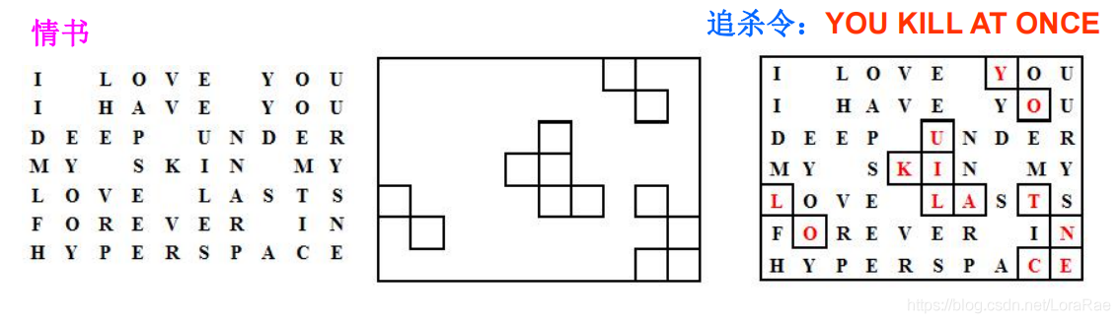
第一阶段：古典密码 -- 卡尔达诺漏格板
漏格板是一张用硬质材料(如硬纸、羊皮、金属等)做成的板，上面挖了一些长方形的孔，即漏格。
16世纪中期，意大利的卡尔达诺发明了卡尔达诺漏格板，覆盖在密文上，可从漏格中读出明文，这是较早的一种分置式密码
自从人类有了战争，就有了密码。历史上的战争，特别是两次世界大战对于保密学的理论技术的发展起了巨大的推动作用。从手工加密，到机械加密，到计算机加密。从基于算法安全，到基于密钥安全，从面向贵族到面向平民。

Slide 16
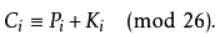
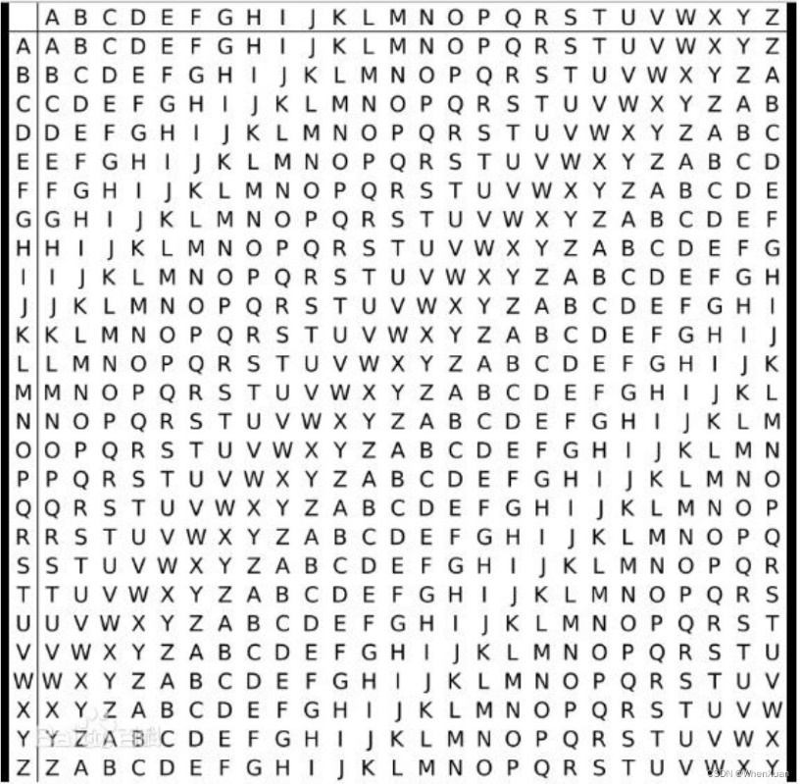
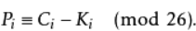
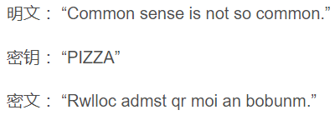
第一阶段：古典密码 – 维吉尼亚密码
多表替换密码,抗击频率分析
意大利学者贝拉索1553年发明
维吉尼亚在1586年的改进（久而久之，贝拉索密码就被叫成了维吉尼亚密码）
加密：
解密：
例如：
查尔斯-巴比奇（Charles Babbage，1791-1871）
英国数学家，于1854年成功破解了维吉尼亚密码
，结束了维吉尼亚200多年的神话。

Slide 17
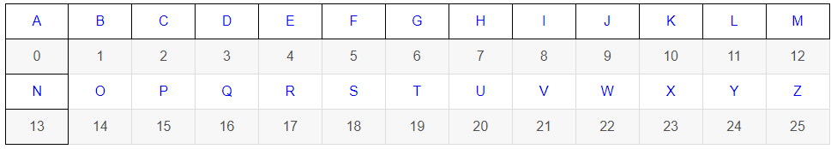
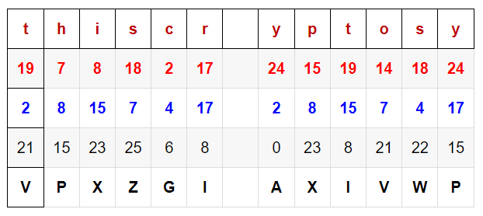
第一阶段：古典密码 – 维吉尼亚密码
设n=6，密钥是cipher,这相应于密钥k=(2,8,15,7,4,17),明文是“this cryptosystem is not secure”（明文用小写字母表示）, 试用（Vigenere）密码对其加密（密文用大写字母表示）。
Notes:
首先将明文按每6个分为一组，然后与密钥进行模26加计算，得如下算式结果（两种列表形式，任选一种）：
就第一列t而言，（19+2）mod26=21→V

Slide 18
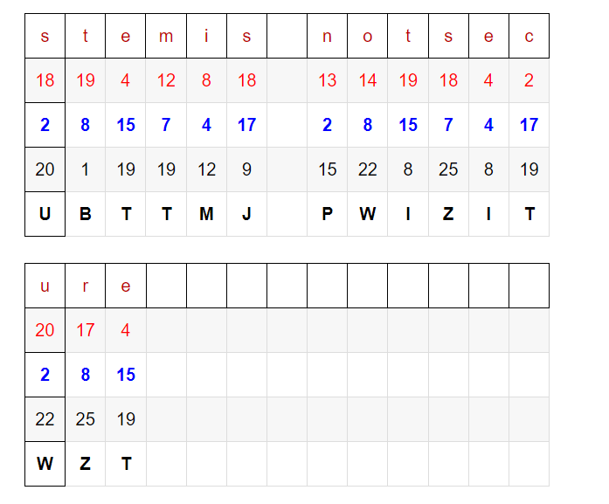
第一阶段：古典密码 – 维吉尼亚密码
密文
VPXZGIAXIVWPUBTTMJPWIZITWZT

Slide 19
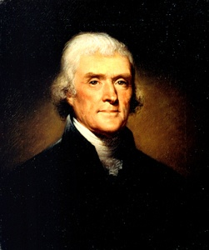
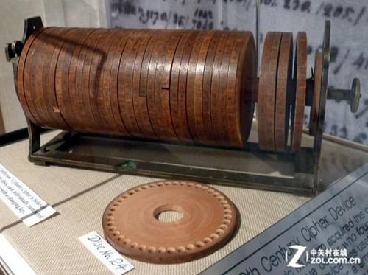
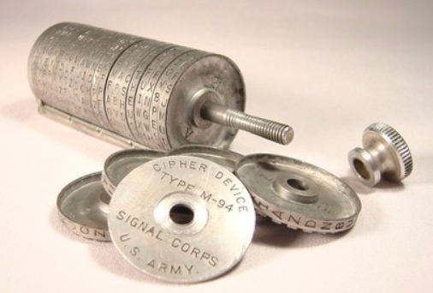
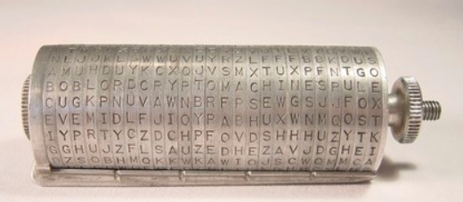
第二阶段：机械密码
第三任美国总统杰弗逊对密码学很有研究，于1795年发明了一种加密装置，被称为“杰弗逊圆盘”，或叫做“杰弗逊转轮加密器”（Jefferson wheel cipher）。这个装置有36片同样大小的木制转轮，套在一根铁杆上，每片转轮上的圆周边缘上刻有乱序的26个英文字母表。进行秘密通信的双方必须各自拥有完全一样转轮加密器。

Slide 20
第二阶段：机械密码
当要把一段文字（不超过36字）秘密通知对方时，只需转动加密器上的各片转轮，使这段文字正好出现在同一行上，这时转轮上排列的其他25行都是无意义的乱码；此时发信人抄写其中任意一行的乱码，关交给信使传送（加密）。对方收到乱码信后，只需拿出自己保存的同样的装置，转动上面各片转轮，让它们的排列使得这段乱码正好出现在同一行上，然后他查看其他25行上的内容，其中必然有一行会显示出真正的信息（解密）。
杰弗逊加密器属于“多表替换”型加密，很难被破解，除非能得到加密装置。据说美国军队直到上世纪60年代仍然在使用。当然，这种加密器的缺点也是很明显的，即它每次只能传送简单的信息（字长不能超过转轮的片数），而且参与通信的各方不能太多。

Slide 21
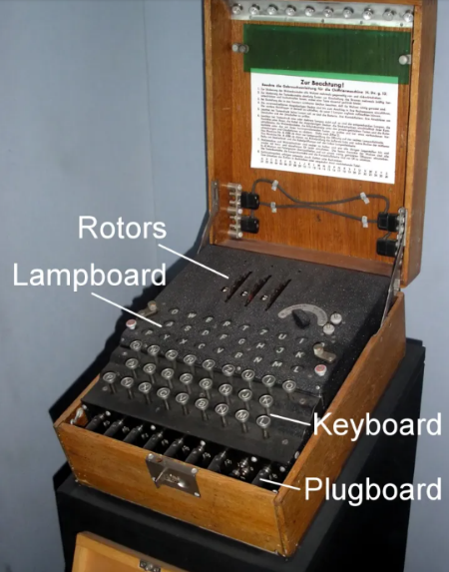
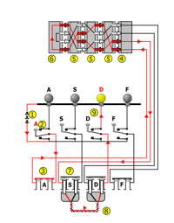
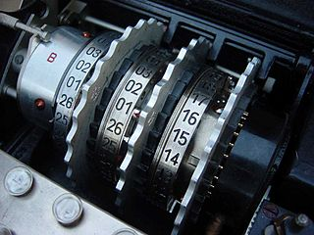
第二阶段：机电密码 -- Enigma
从20世纪初到1949年，是近代密码发展阶段。由于机械工业的迅猛发展，这一阶段开始使用机械代替手工计算，发明了机械密码机和更进一步的机电密码机，但是密码算法的安全性仍然取决于对密码算法本身的保密。
机电密码又称转轮密码：用一组转轮或接线编码轮所组成的机器，用以实现长周期的多表代换密码，最有名的的代表：Enigma, Purple（紫密）
结构
键盘：使用键盘进行输入
转轮：代表26个字母的触点，形成换字表。一般三个转轮，随按键产生进位
显示板：显示输出的字母
加密原理
输入字母，加密后的字母在显示器上显示
每输入一次，最右转轮转动一格，并逐位进位，产生不同替换表
一个转轮产生26种换字表，3个转轮一共有26*26*26=16900种可能
Notes:
加密原理。每输入一次，最右转轮转动一格，并逐位进位，产生不同替换表。于是一共有26*26*26=16900种可能。完成对明文的加密。而收信方收到电文后，只要也使用一台“恩尼格玛”，按照原来的约定，把转子的方向调整到和发信方相同的初始方向上，然后依次键入收到的密文，显示器上自动闪亮的字母就是明文了。加密和解密的过程完全一样。

Slide 22
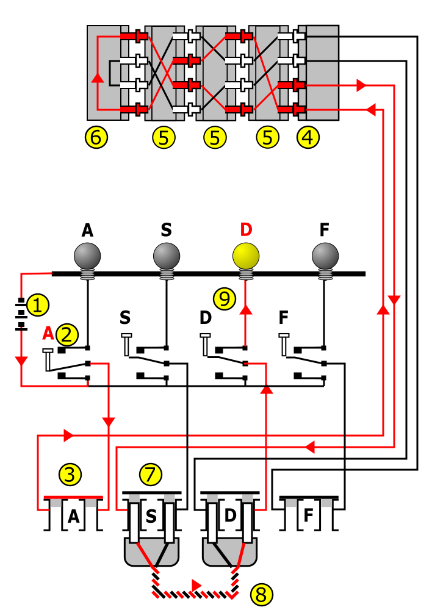
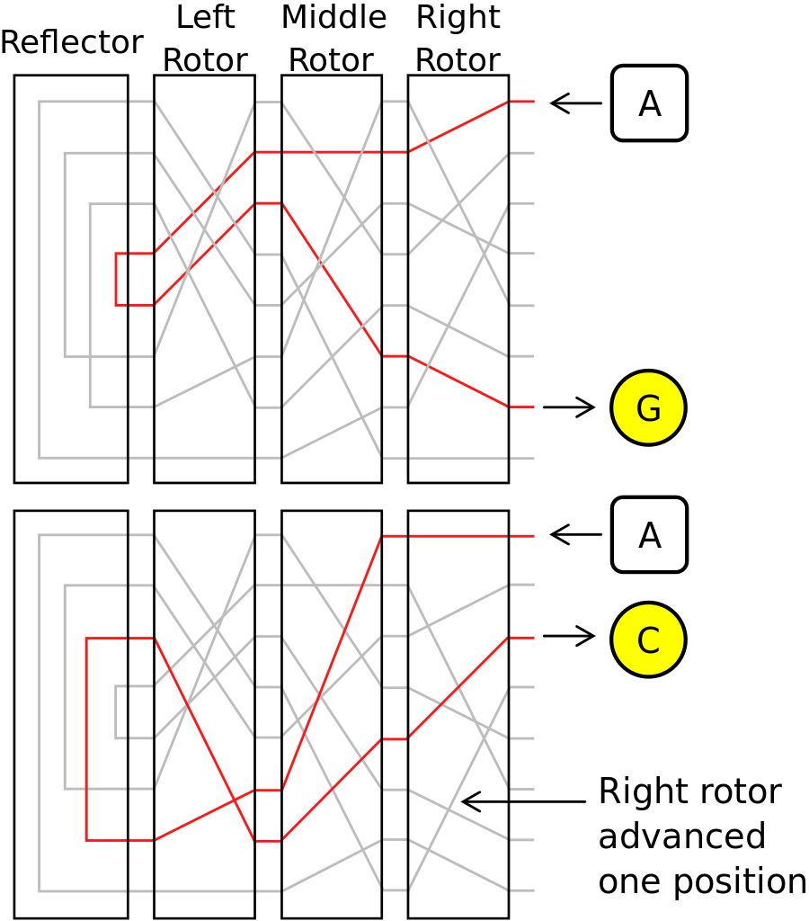
第二阶段：机电密码 -- Enigma
图显示了，当按下键盘的A键时，使灯盘D亮的电流示意图，电流从电池（1）通过双向键盘开关（2）进入插板（3）。接下来，它穿过三个或四个已安装的转子（5）的布线，并进入反射器（6）。反射器通过完全不同的路径将电流返回，通过转子（5）和进入轮（4），流经连接有电缆（8）的插头“ S”（7）和插头“ D”，再通过另一个双向开关（9）点亮相应的灯。
由于转子会随着按键的输入而转动，由此导致三个转子之间线路发生变化。例如，在下图中两次输入A的示例中，由于右侧转子的转动（反射器、左侧转子、中间转子都没有变化），导致最终输出结果不同。

Slide 23
第二阶段：机电密码 -- Enigma
使用“恩尼格玛”通讯时，发信人首先要调节三个转子的方向（而这个转子的初始方向就是密匙，是收发双方必须预先约定好的），然后依次键入明文，并把显示器上灯泡闪亮的字母依次记下来，闪亮字母按照顺序用正常的电报方式发送出去。收信方收到电文后，只要也使用一台“恩尼格玛”，按照原来的约定，把转子的方向调整到和发信方相同的初始方向上，然后依次键入收到的密文，显示器上自动闪亮的字母就是明文了。加密和解密的过程完全一样，这就是反射器的作用。
“恩尼格玛”加密的关键就在于转子的初始方向。当然如果敌人收到了完整的密文，还是可以通过不断试验转动转子方向来找到这个密匙，特别是如果破译者同时使用许多台机器同时进行这项工作，那么所需要的时间就会大大缩短。对付这样“暴力破译法”（即一个一个尝试所有可能性的方法），可以通过增加转子的数量来对付，因为只要每增加一个转子，就能使试验的数量乘上26倍。

Slide 24
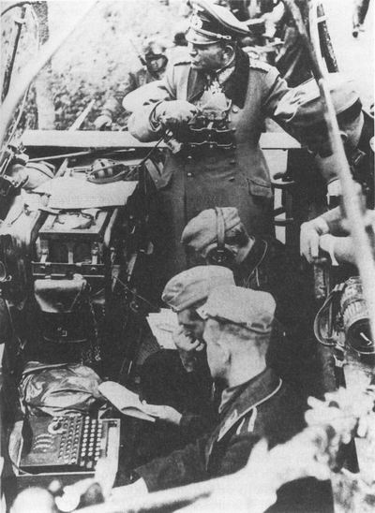
第二阶段：机电密码 -- Enigma
三个转子不同的方向组成了26x26x26=17576种可能性；
三个转子间不同的相对位置为6种可能性；
连接板上两两交换6对字母的可能性则是异常庞大，有100,391,791,500种；
于是一共有17576x6x100,391,791,500，其结果大约为10,000,000,000,000,000！即一亿亿种可能性！这样庞大的可能性，换言之，即便能动员大量的人力物力，要想靠“暴力破解法”来逐一试验可能性，那几乎是不可能的。
二战中，德国军队大约装备了三万台ENIGMA。
“闪电战”的提出者，德国装甲部队之父，纳粹德国的海因茨·古德里安(Heinz Guderian)将军在指挥车上。在照片的左下方我们可以看见一台ENIGMA。
Notes:
不过由于增加转子就会增加机器的体积和成本，而密码机又是需要能够便于携带的，而不是一个带有几十个甚至上百个转子的庞然大物。那么方法也很简单，“恩尼格玛”密码机的三个转子是可以拆卸下来并互相交换位置，这样一来初始方向的可能性一下就增加了六倍。假设三个转子的编号为1、2、3，那么它们可以被放成123－132－213－231-312－321这六种不同位置，当然收发密文的双方除了要约定转子自身的初始方向，还要约好这六种排列中的一种。

Slide 25
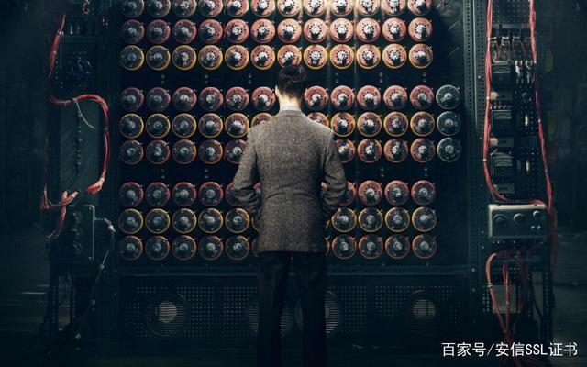
第二阶段：机电密码 -- Enigma
在德军全面使用Enigma传递军事情报后，很多人认为Enigma是一种无法破译的密码机。最初，英国和法国的间谍得到了德军的Enigma的构造，波兰密码学家雷耶夫斯基（Marina Rejewski）在得到法国共享的情报后，找出了破解Enigma的可行方法。但是由于担心德国入侵波兰，密码破译无法继续尽情下去，于是波兰决定将情报提供给英国和法国。果然不久后，第二次世界大战全面爆发，德国闪电战入侵波兰。
英国的密码学家们在布莱切利继续进行Enigma的破译研究，计算机之父阿兰·图灵（Alan Turing）就是这个破译团队的重要成员之一。图灵在之前众多密码学家的研究成果的基础上，终于在1940年找出能够破解Enigma的方法并制造了破译机器（bombe，炸弹）。
图灵图灵的思路：“用机器对抗机器”。
使用DigitalOcean公司的云服务器和来自Enigma Pattern的人工智能软件，一条在帝国战争博物馆内简短的德文信息在13分钟内被破解了。
Notes:
之前被波兰利用的弱点，德国人都改进了，但是Enigma机还有一个致命的弱点，那就是一个字母加密后不可能是它本身！德国人认为这是一个优点，必经一个字母加密成自身等于没有加密。但是这个特点，被盟军狠狠利用了。
德国人发报都会有固定的格式，比如在开头的某个位置会有“天气预报”(德语 wetterbericht)的字样。我们可以用这一段已知的明文来做出攻击，密码学上称为“已知明文攻击”。再次强调，在Enigma密码里，一个字母不会被加密为自身，如果能确定明文出现的大概位置，完全可以用明文在电文的某个区间逐个比较明文和密文的字母，找到一个位置，满足“明文的所有字母不被加密为自身”，如果明文足够长，这样的位置是容易确定的，因此可以认为找到了这段明文对应的密文。
使用DigitalOcean公司的云服务器和来自Enigma Pattern的人工智能软件，一条简短的德文信息在帝国战争博物馆被破译了。Enigma Pattern是DigitalOcean的客户，合作使用了一系列机器学习和人工智能技术，在13分钟内破解了Enigma密码，成本仅为10英镑。

Slide 26
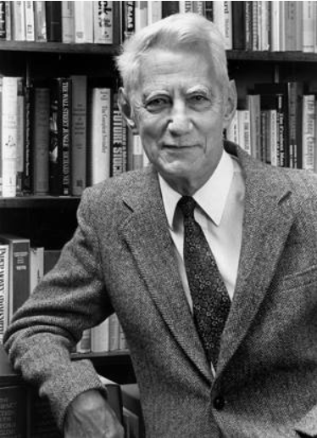
第三阶段：现代密码学
从1949年到1975年，是现代密码学的早期发展时期。1949年，Shannon发表的划时代论文“保密系统的通信理论”（The Communication Theory of Secret Systems），为密码学奠定了理论基础，密码学从此开始成为一门科学。
1976年，Diffie和Hellman发表了题为“密码学的新方向”（New Directions in Cryptography）的文章，提出了公钥密码的思想，引发了密码学历史上的一次变革，标志着密码学进入公钥密码学的新时代。
1977年，美国制定了数据加密标准（Data Encryption Standard，DES），公开密码算法的细节，并准许用于非机密单位和商业应用。这个时期密码得到广泛应用，密码标准化工作和实际应用得到各国政府、学术界和产业界的空前关注，推动了密码学的研究与应用。
香农
Notes:
克劳德·艾尔伍德·香农（Claude Elwood Shannon，1916年4月30日—2001年2月24日）是美国数学家、信息论的创始人。1936年获得密歇根大学学士学位 。1940年在麻省理工学院获得硕士和博士学位，1941年进入贝尔实验室工作。
香农提出了信息熵的概念，为信息论和数字通信奠定了基础。主要论文有1938年的硕士论文《继电器与开关电路的符号分析》、1948年的《通讯的数学原理》和1949年的《噪声下的通信》。

Slide 27
第二讲 密码学发展及其应用
密码学重要意义
密码学发展历史
密码学基本概念
密码算法
网络空间安全中的密码学应用

Slide 28
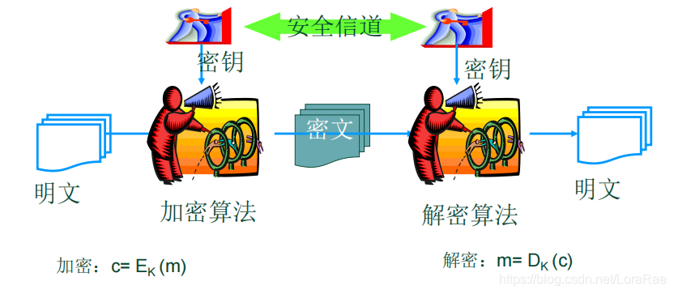
密码学基本概念
密码学包括：密码编码学（cryptography）和密码分析学（cryptanalysis）两部分。
密码编码学--主要研究信息的编码，构建各种安全有效的密码算法和协议，用于消息的加密、认证等方面
密码分析学--是研究破译密码获得消息，或对消息进行伪造。
解密
把密文转变为明文的过程称为解密(Decryption)
加密算法
对明文进行加密操作时所采用的一组规则称作加密算法(Encryption Algorithm)
解密算法
接收者对密文解密所采用的一组规则称为解密算法(Decryption Algorithm)
消息
消息被称为明文(Plaintext)
加密
用某种方法伪装消息以隐藏它的内容的过程称为加密(Encrtption)
密文
被加密的消息称为密文(Ciphertext)

Slide 29
第二讲 密码学发展及其应用
密码学重要意义
密码学发展历史
密码学基本概念
密码算法
网络空间安全中的密码学应用

Slide 30
密码算法分类
按照是否分组分为：分组密码算法和流密码算法
分组密码算法又称块加密算法
加密步骤一：将明文拆分为 N 个固定长度的明文块
加密步骤二：用相同的秘钥和算法对每个明文块加密得到 N 个等长的密文块
加密步骤三：然后将 N 个密文块按照顺序组合起来得到密文
流密码是指利用少量的密钥（制乱元素）通过某种复杂的运算（密码算法）产生大量的伪随机位流，用于对明文位流的加密。解密是指用同样的密钥和密码算法及与加密相同的伪随机位流，用以还原明文位流。
按照功能特性分为：对称秘钥加密算法、非对称秘钥算法、安全哈希摘要算法
对称算法 是指加密秘钥和解密秘钥相同的密码算法，又称为 秘密秘钥算法 或 单密钥算法 。
非对称算法 是指加密秘钥和解密秘钥不同的密码算法，又称为 公开密码算法 或 公钥算法，该算法使用一个秘钥进行加密，用另外一个秘钥进行解密。
摘要算法 是指把任意长度的输入消息数据转化为固定长度的输出数据的一种密码算法，又称为 散列函数 、 哈希函数 、 杂凑函数 、单向函数 等
Notes:
一次一密
理想的加密方案 优点：密钥随机产生，只使用一次；无条件安全、加密解密为加法运算效率高 缺点：密钥至少与明文一样长，密钥共享困难
流密码：
密钥流序列性质：极大的周期、良好的统计特性、抗线性分析、抗统计分析
一次一密的密钥长度和明文一样长，流密码不是，需要种子密钥通过密钥生成器产生密钥流

Slide 31
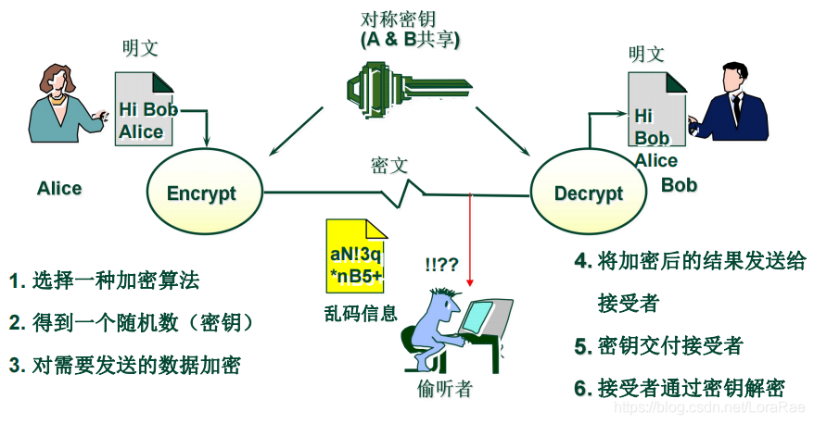
密码算法 -- 对称密码算法
对称密码算法(symmetric cipher)：又称传统密码算法(conventional cipher)，加密密钥和解密密钥相同，或实质上等同，即从一个易于推出另一个。常见的分组密码算法包括 AES、SM1（国密）、SM4（国密）、DES、3DES、IDEA、RC2 等；
优点：加密速度快，便于硬件实现和大规模生产
缺点：①密钥交换不易，②密钥管理不易，③只适合小范围网络
密钥分配：必须通过保密的信道
密钥个数：n(n-1)/2无法用来签名和抗抵赖(没有第三方公证时)
Notes:
克

Slide 32
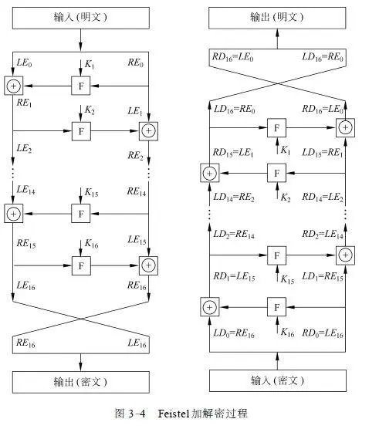
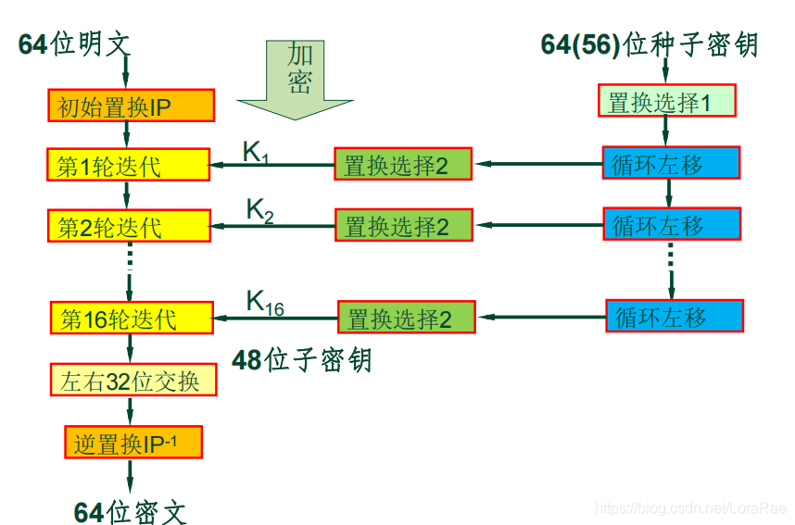
密码算法 -- 对称加密DES
1977年美国数据加密标准（DES）作为第一个公开应用的加密标准，是一种最有代表性的对称分组密码算法。详细研究这一算法的基本原理对于掌握对称分组密码理论很有意义。
1973年美国国家标准局NBS公开征求国家密码标准方案
1975年IBM公司首次提出方案
1977年被NIST确定为联邦信息处理标准并命名为DES
输入：64位明文分组、64位密钥(8位校验位)
输出：64位密文分组解密算法与加密算法相同
Notes:
克

Slide 33
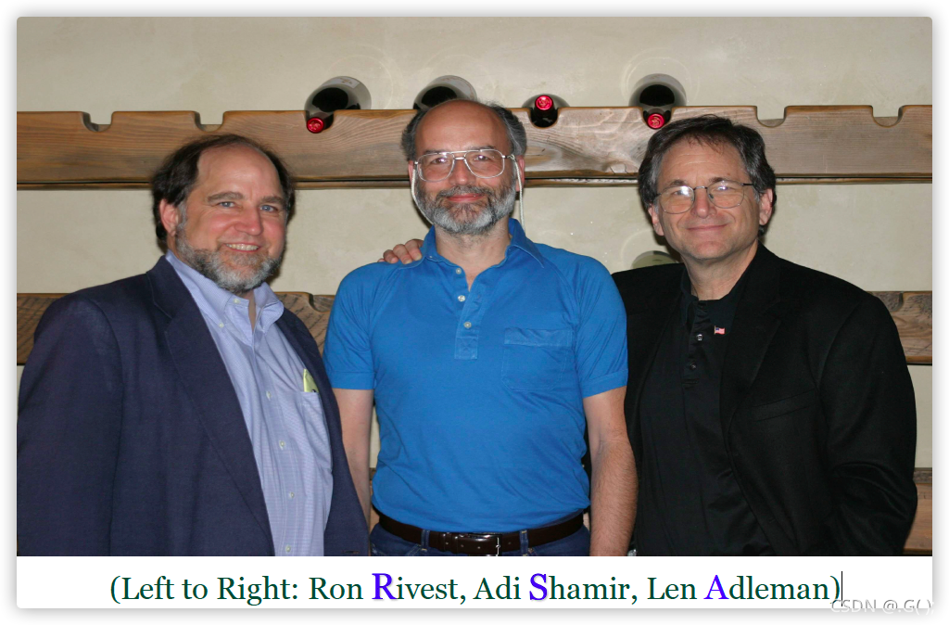
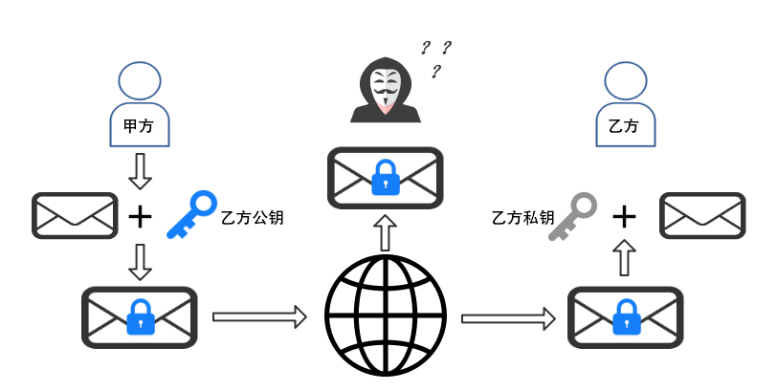
密码算法 -- 非对称加密算法RSA
非对称密码算法：每个通信实体有一对密钥(公钥，私钥)，公钥公开，私钥保密。
甲向乙发送消息，用乙的公钥加密乙收到密文后，用自己的私钥解密。
1977年由美国麻省理工学院三位教授RonRivest、AdiShamir、LenAdleman发明的一种基于因子分解的指数函数的单向陷门函数
1978年正式公布，它是迄今为止理论上最为成熟完善的公钥密码体制
RSA是一种分组加密算法，密钥一般推荐使用1024/2048位，分组长度小于1024位
目前应用最广泛的公钥密码算法(最重要的算法)，只在美国申请专利，且已于2000年9月到期。
常见非对称算法包括 RSA、SM2（国密）、DH、DSA、ECDSA、ECC 等。
Notes:
1、公钥和私钥成对出现；
2、公开的密钥叫公钥，只有自己知道的叫私钥；
3、用公钥加密的数据只有对应的私钥可以解密；
4、用私钥加密的数据只有对应的公钥可以解密；
5、如果可以用公钥解密，则必然是对应的私钥加的密；
6、如果可以用私钥解密，则必然是对应的公钥加的密。

Slide 34
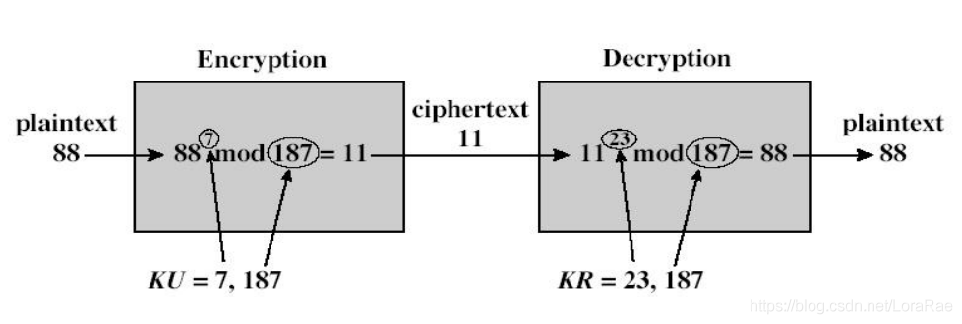
密码算法 -- 非对称加密算法RSA
让A写下一个任意3位数，并将这个数和91（公钥）相乘；然后将积的最后三位数告诉B；
比如A写下的是123（明文），并且A计算出123 * 91等于11193，并把结果的末三位193（密文）告诉B ；
B只需要把193 （密文）再乘以11（私钥），193 * 11 = 2123 末三位就是A写下的数字了；
道理很简单，91乘以11等于1001，而任何一个三位数乘以1001后，末三位显然都不变（例如123乘以1001就等于123123）。
优点：一对多的加密机制，任何人都可以使用公钥与该用户进行安全通信；解决秘钥分配问题
缺点：速度慢，需要大量数学计算
使用：用以进行密钥交换，产生临时会话秘钥，具体的数据加密使用会话秘钥和对称加密算法进行加密
Notes:
迄今为止，人们已经设计出许多公钥密码体制，如基于背包问题的Merkle-Hellman背包公钥密码体制、基于整数因子分解问题的RSA和Rabin公钥密码体制、基于有限域中离散对数问题的ElGamal公钥密码体制、基于椭圆曲线上离散对数问题的椭圆曲线公钥密码体制等。

Slide 35
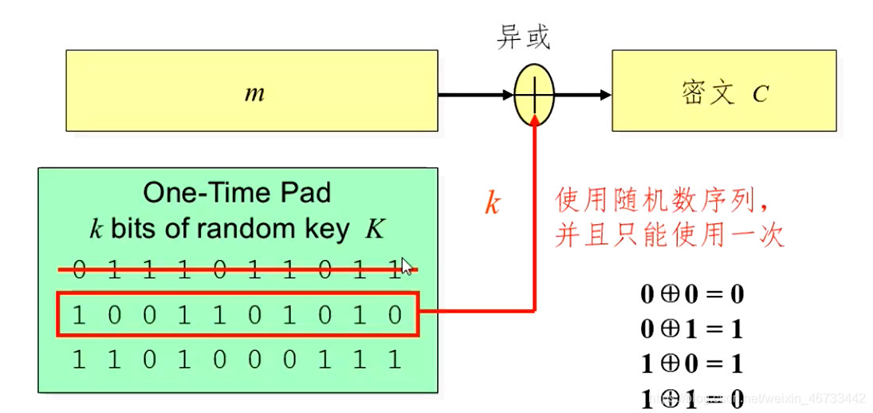
密码算法 -- 流密码
将密钥、明文表示成连续的二进制流或字符，一位一位的对应进行加密。加密和解密双方使用相同密钥，明文数据每次与密钥数据流顺次对应加密，得到密文数据流。实践中数据通常是一个位（bit）并用异或（xor）操作加密。
1949年Shannon证明了只有一次一密的密码体制是绝对安全的，这给序列密码技术的研究以强大的支持，序列密码方案的发展是模仿一次一密系统的尝试，或者说“一次一密”的密码方案是序列密码的雏形。
如果序列密码所使用的是真正随机方式的、与消息流长度相同的密钥流，则此时的序列密码就是一次一密的密码体制。

Slide 36
密码算法 -- 流密码
一次性密码和本身含义一样，为只能使用一次的密码，也称为动态密码或单次有效密码，简称OTP。
OTP不容易遭到重放攻击，需要使用到大于自身长度的密钥流，密钥流必须完全随机生成，并且密钥不能重复使用。完全随机的无限长的密钥流的生成、分发和存储是非常困难的，而且，既然能安全交换密钥，为什么不直接安全交换同样长度的明文呢？
我们需要使用有限长的种子密钥（易生成、分发、存储），来生成无限长的随机密钥序列——我们称拥有这种功能的算法为伪随机序列发生器。如何设计高效而又安全的伪随机数发生器，是流密码的核心研究内容。

Slide 37
密码算法 -- 摘要算法
摘要算法所产生的固定长度的输出数据称为摘要值 、散列值或哈希值，摘要算法无秘钥。有几个重要特性：
（1）哈希函数是将任意有限长度比特串映射为固定长度的串，公式表示如下：
h=H（M）
（2）Hash值计算速度快
（3）防碰撞特性
（4）隐藏性（Hiding）或者叫做单向性（one-way）
MD（Message Digest，消息摘要算法）、SHA-1（Secure Hash Algorithm，安全散列算法）和 MAC（Message Authentication Code，消息认证码算法）；另国密标准 SM3 也属于摘要算法。
Notes:
第一个特点：输入可以任意长度，输出是固定长度
第二个特点：计算hash值的速度比较快
第三个特点，防碰撞特性（Collisionresistance）
X≠y，H（x）=H(y) 输入空间远远大于输出空间，比如256位的哈希值指的就是输出空间是2^256这么多，输入是无限可能的，输出是固定长度。
但是，目前没有找到没有好的方法去找出一个x能得到H（x）等于右边的值。
遍历所有输入的可能能去找到这个值，叫做brute-force暴力破解吗，也就是现在矿机所谓的“哈希碰撞”这个词的来源。
哈希防碰撞用处是保证上传和下载的数据是一样的，就是改一点点出来的结果差很多。举个例子，你输入的信息是一部《红楼梦》（当然电脑识别出来就是0和1），然后你在红楼梦的第100页的第五句话把一个逗号改成句号，然后输出的hash值就完全不同了。这就是哈希函数一个非常重要的特性。
但是collision resistance目前没有数学证明这个碰撞不会发生，MD5就是最好的例子，之前是很安全的，但是后来找到了破解方法。
第四个特点：隐藏性（Hiding）或者叫做单向性（one-way）
哈希函数的计算过程是单向不可逆的。x推出H（x），但是反推没有法子（单向性），也就是说，哈希值没有泄露输入的x的信息。也就是说x的信息被隐藏了起来，这也就就是隐藏性。

Slide 38
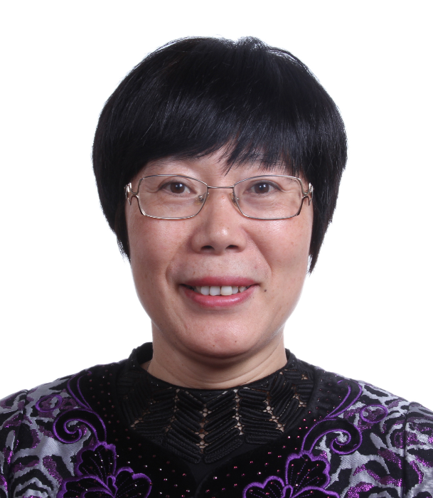
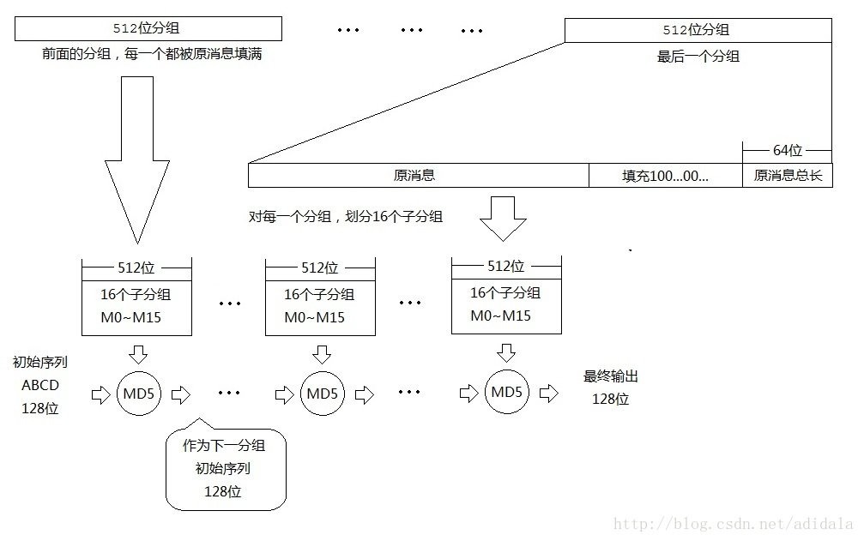
密码算法 – Hash算法MD4 MD5
1990年，MD4 由Ron Rivest设计
对任意长度的输入，产生128位输出；其安全性不依赖任何假设，适合高速实现。MD4公布不久，一些密码学家发现，如果去掉MD4算法的第一轮和最后一轮，则算法是不安全的，但他们并没有证明整个算法是不安全的。
1991年，MD5 由Ron Rivest设计
输入分组 512bit，输出 128bit。
王小云教授带领的研究小组于2004年、2005年先后破解了被广泛应用于计算机安全系统的MD5和SHA-1两大密码算法
Notes:
当我们需要保存某些密码信息以用于身份确认时，如果直接将密码信息以明码方式保存在数据库中，不使用任何保密措施，系统管理员就很容易能得到原来的密码信息，这些信息一旦泄露， 密码也很容易被破译。为了增加安全性，有必要对数据库中需要保密的信息进行加密，这样，即使有人得到了整个数据库，如果没有解密算法，也不能得到原来的密码信息。MD5算法可以很好地解决这个问题，因为它可以将任意长度的输入串经过计算得到固定长度的输出，而且只有在明文相同的情况下，才能等到相同的密文，并且这个算法是不可逆的，即便得到了加密以后的密文，也不可能通过解密算法反算出明文。
王小云教授带领的研究小组于2004年、2005年先后破解了被广泛应用于计算机安全系统的MD5和SHA-1两大密码算法，获得密码学领域刊物《Eurocrypto》与《Crypto》2005年度最佳论文奖 。MD5破解的论文获得2008年汤姆森路透卓越研究奖（中国）。

Slide 39
第二讲 密码学发展及其应用
密码学重要意义
密码学发展历史
密码学基本概念
密码算法
网络空间安全中的密码学应用

Slide 40
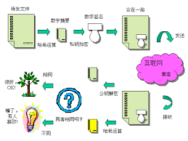
基于密码算法的身份认证
数字签名
目的：保证信息传输的完整性，发送者的身份，防止抵赖
发送方用哈希函数从报文文本中生成报文摘要，并用私人密钥对摘要进行加密，作为数字签名
发送方把数字签名和报文文本一起发给接收方
接收方用同样的哈希函数对报文进行计算，用公用秘钥对数字签名进行解密
如果两者相同，说明数字签名有效

Slide 41
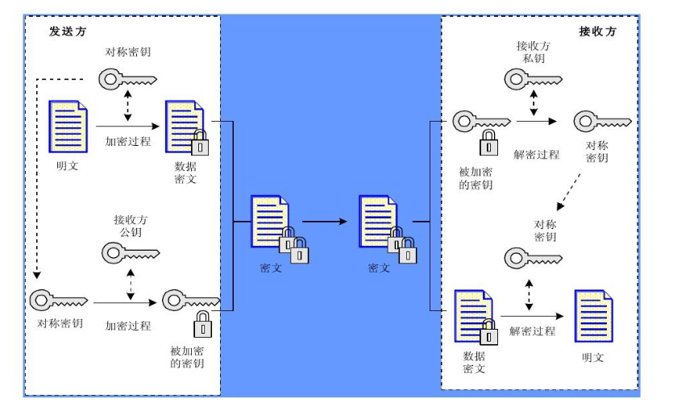
基于公钥加密算法的数字信封
数字信封是将对称密钥通过非对称加密（即：有公钥和私钥两个）的结果分发的方法。数字信封是实现信息保密性验证的技术。
1) A准备要传送的数字信息(明文)
2) A随机产生一个加密钥(DES密钥)，并用此密钥对要发送的信息(明文)进行加密，形成密文。（对称加密）
3) A用B的公钥对刚才随机产生的加密密钥进行加密，将加密后的DES密钥连同密文一起传送给B。（数字信封）
1) B收到A传送过来的密文和加过密的DES密钥，先用自己的私钥(SK)对加密的DES密钥进行解密，得到DES密钥。
2) B然后用DES密钥对受到的密文进行解密，得到明文的数字信息，然后将DES密钥抛弃(即DES密钥作废)。

Slide 42
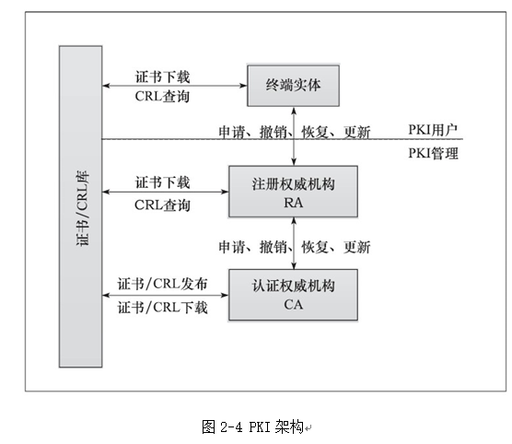
公钥基础设施-PKI(Public Key Infrastructure)
为了使用户在不可靠的网络环境中得到真实的公钥，同时避免集中存放密钥和在线查询产生的瓶颈问题，PKI引入数字证书（也称公钥证书）的概念。通过可信第三方——认证权威机构（Certification Authority，CA）或称为认证中心，把用户公钥和用户的真实身份绑定在一起，产生数字证书。PKI解决了大规模网络中的公钥分发和信任建立问题。
通过数字证书，用户能方便安全地获取对方公钥，可以离线验证公钥的真实性。
PKI体系一般由CA、注册权威机构（Registration Authority，RA）、数字证书、证书/CRL库和终端实体等部分组成。

Slide 43
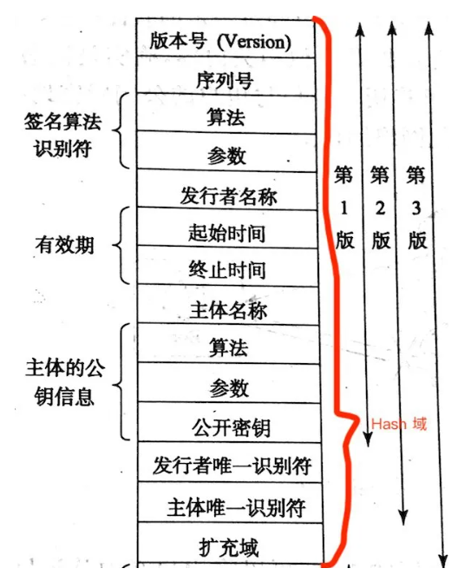
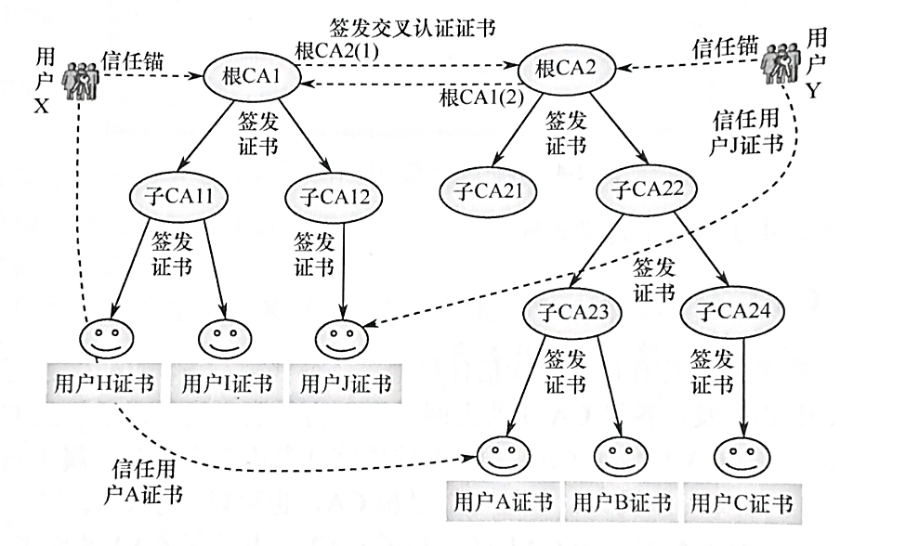
公钥基础设施 -- 数字证书
数字证书的作用：
信息的保密性。
交易者身份的确定性
不可否认性
不可修改性
X.509 数字证书结构图
数字证书链
Notes:
数字证书就是互联网通讯中标志通讯各方身份信息的一系列数据，提供了一种在Internet上验证您身份的方式，其作用类似于司机的驾驶执照或日埂生活中的身份证。它是由一个由权威机构-----CA机构，又称为证书授权（Certificate Authority）中心发行的，人们可以在网上用它来识别对方的身份。数字证书是一个经证书授权中心数字签名的包含公开密钥拥有者信息以及公开密钥的文件。最简单的证书包含一个公开密钥、名称以及证书授权中心的数字签名。
HTTPS，SSH，

Slide 44
The End

